Slide 1





Programa Técnicos de Apoyo (PTA) - 2016
Técnico de Sala Blanca
Urmila Soldevila (IFIC)
22 - Febrero - 2017

Slide 2
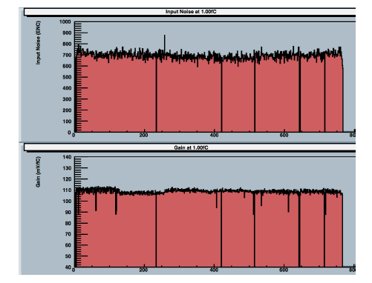
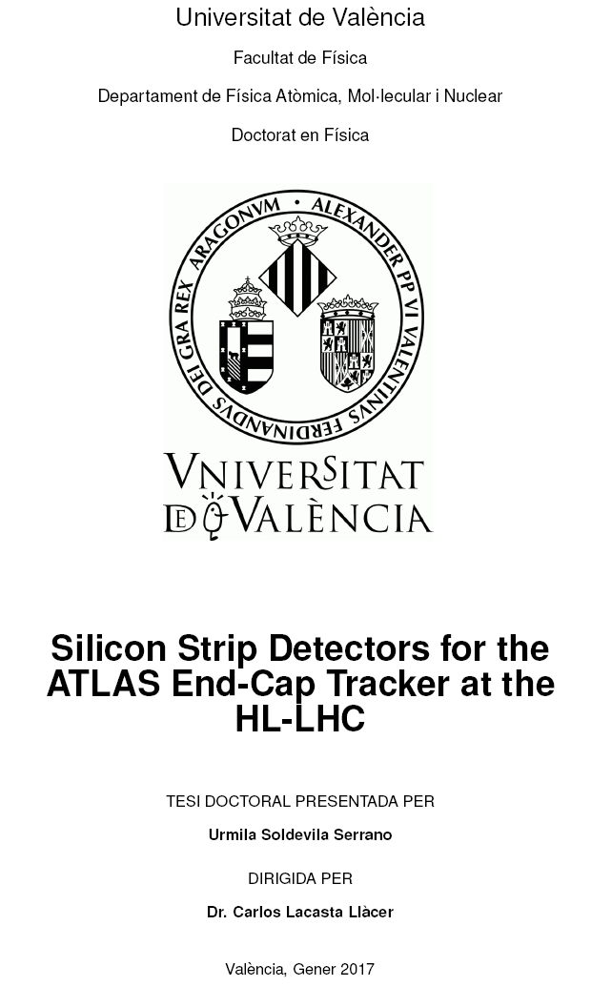
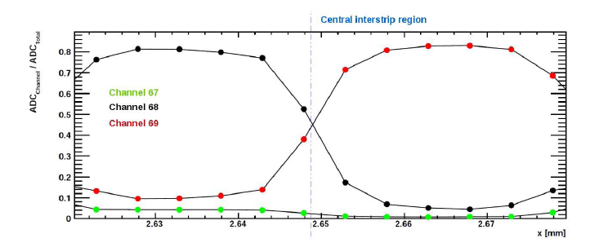
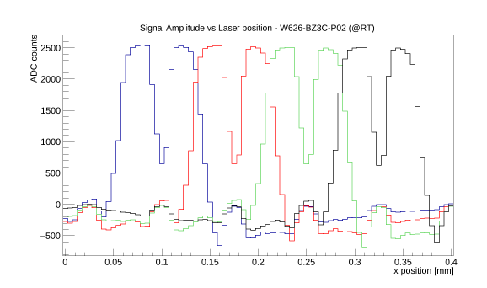
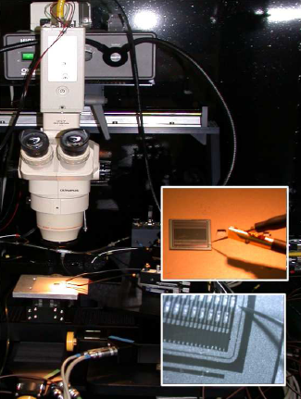
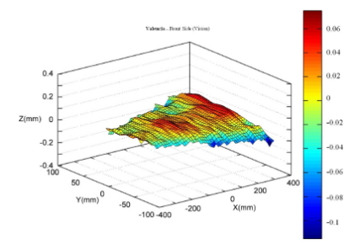
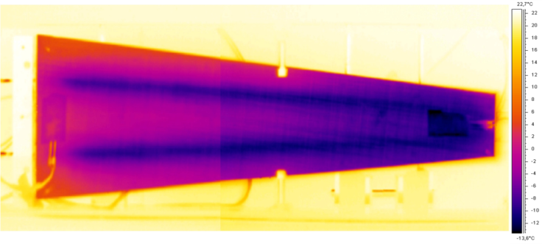
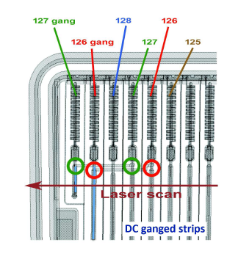
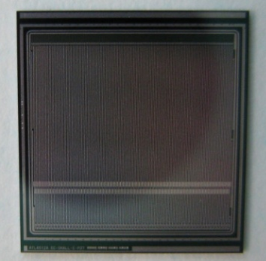
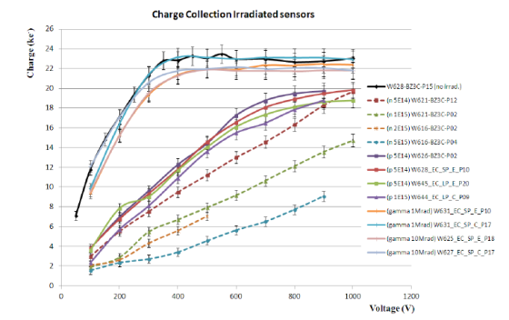
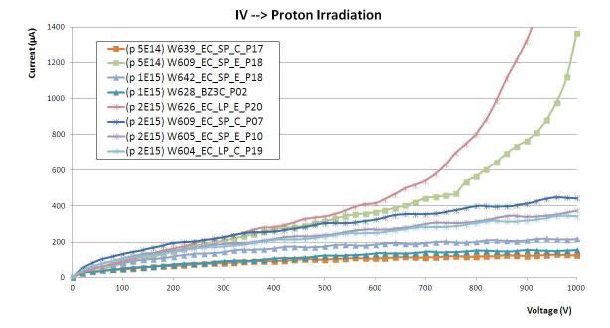
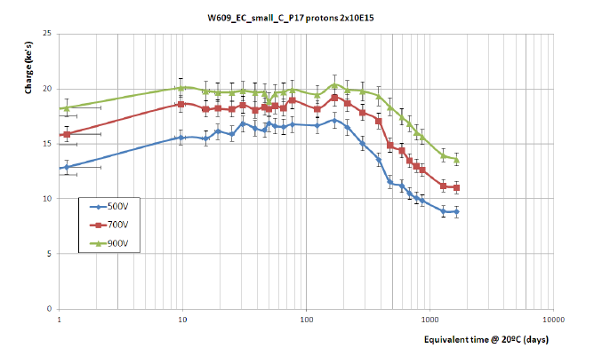
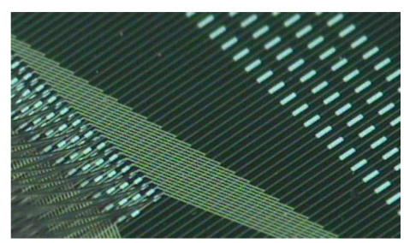
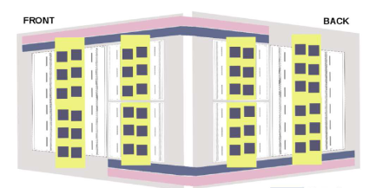
Técnico de Sala Blanca (PTA – 2016)
Antes del PTA:
Tesis doctoral → proyecto ATLAS (silicio)
  Director: Carlos Lacasta
  Principalmente caracterización de
  detectores de silicio (pre/post-irradiación)
Depósito → Enero 2017
Pendiente de fecha de presentación
Urmila Soldevila Serrano / Febrero- 2017

Slide 3
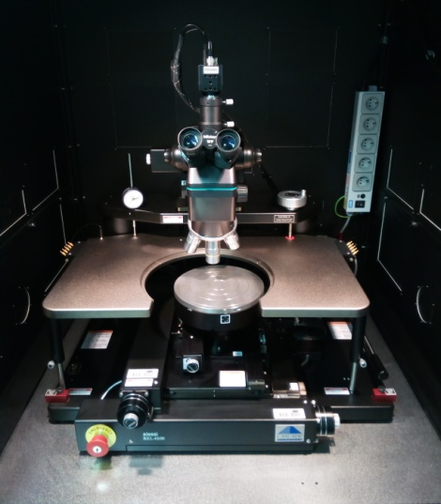
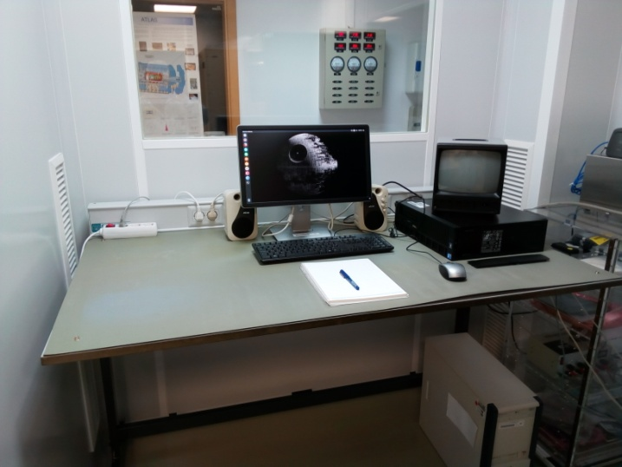
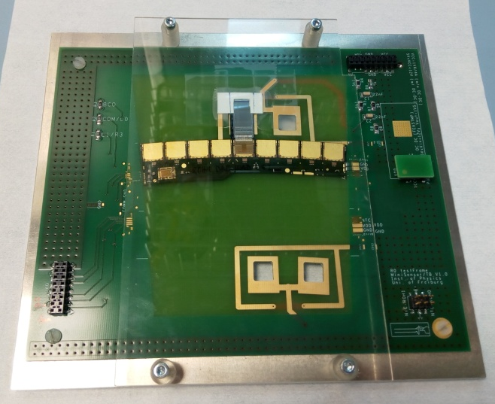
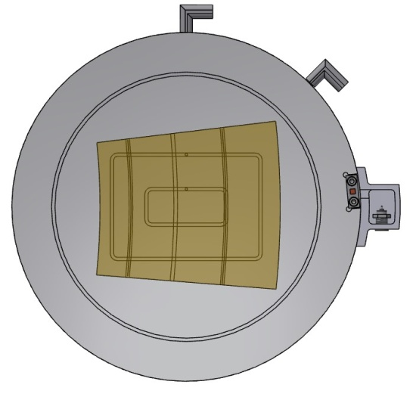
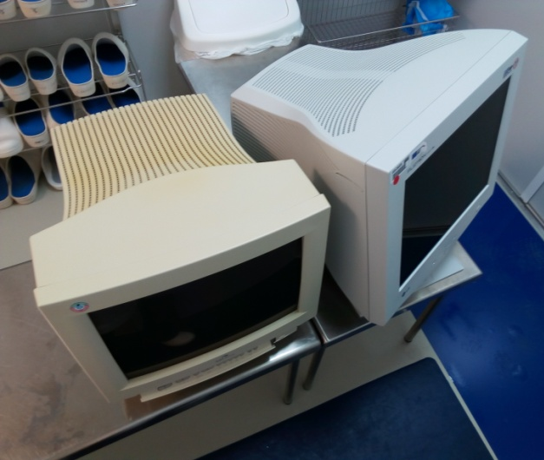
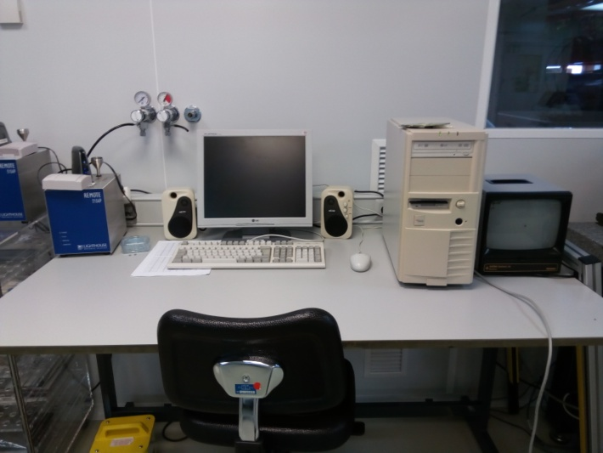
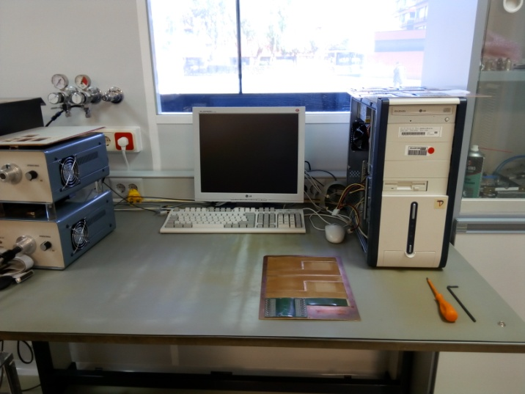
Técnico de Sala Blanca (PTA – 2016)
Contrato → 01/febrero/2017
Funciones Principales (coordinación con el Responsable Científico, C.Lacasta)
  Inventario de material técnico/instrumental existente y compra del necesario
  Comprobación periódica del correcto funcionamiento de las máquinas e instrumental
  Control del sistema de alarmas y monitorización
  Sistema de monitorización de la calidad del aire
    Puesta en marcha, control, seguimiento e informe.
  Ordenación de espacios de trabajo
    Reubicación de máquinas y mesas (Carmen García, Paco González, Rosa Carrasco)
    Actualización de material (Ud. Informática)
    Asignación de espacio a grupos experimentales que lo requieran
  Preparación de setups experimentales por ej. ATLAS (pre-producción)
    Inventario del material necesario y compra (Carmen García)
    Ayuda en el desarrollo de un nuevo software para la probe station (J. Enrique García)
    Nuevo chuck para probe station (Adrián Platero, Carles Solaz)
    Caracterización de detector en probe station para tests electrónicos de bustape (Daniel Rodríguez)
  Control de acceso de personal
    Gestionar el acceso y control de los usuarios no asiduos
    Proporcionar códigos de acceso provisionales
Urmila Soldevila Serrano / Febrero- 2017

